Slide 1
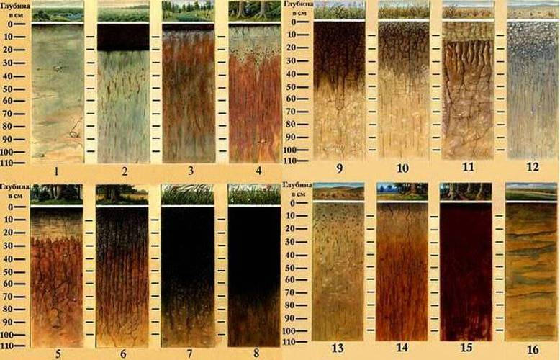
Ґрунти України
Ґрунт – це поверхневий пухкий шар суходолу Земної кулі, якому властива родючість

Slide 2
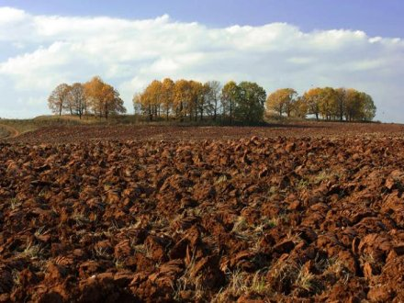
“... ґрунт — самостійне природне мінерально-органічне тіло, що утворилося з поверхневих шарів гірської породи (від якої воно якісно відрізняється) в результаті дії на них живих організмів (в т.ч. мікроорганізмів) в певних кліматичних умовах» В.В. Докучаев

Slide 3
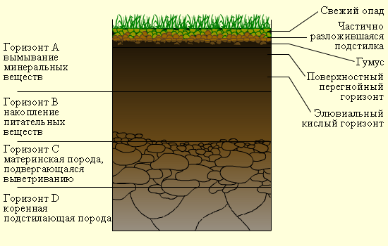
Гумус – верхній родючий шар ґрунту , який містить велику частку поживних речовин, необхідну для росту і розвитку рослин; утворений внаслідок перегнивання органічних решток тваринного і рослинного світу, а також процесами життєдіяльності мікроорганізмів.

Slide 4
На території України представлені 6 типів ґрунтів:
Дерново – підзолисті
Сірі лісові
Чорноземи
Каштанові
Буроземи
Коричневі

Slide 5
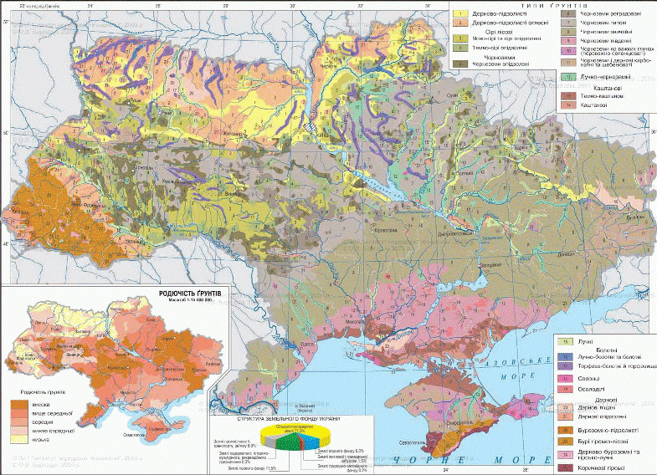

Slide 6
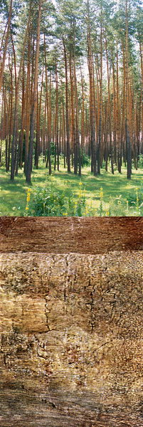
Дерново – підзолисті ґрунти
Характерні для Полісся
Формуються в умовах надлишкового зволоження під прикриттям мішаних дубово – соснових чи соснових лісів.
0.6-1.7 % вміст гумусу низький.
Потребує внесення мінеральних та органічних добрив. Оскільки мають кислу реакцію – потребують
вапнування.

Slide 7
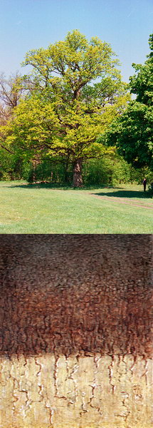
Сірі лісові ґрунти
Розповсюдженні в лісостеповій зоні
Утворилися під широколистяними лісами із значною трав'янистою підстилкою
2,5—3,0 % вміст гумусу

Slide 8
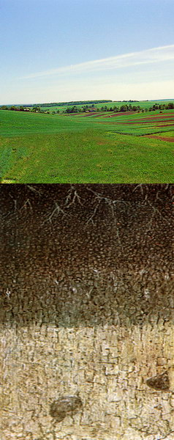
Чорноземи
Поширені у лісостеповій та степовій зонах, займають 60 % сільськогосподарських угідь
Сформувалися у рівнинних умовах під багаторічною трав'яною рослинністю, при загальному дефіциті атм. зволоження.
Розрізняють чорноземи типові, опідзолені, південні.
Вміст гумусу коливається від 3- до 6 %, в залежності від підтипу грунту.

Slide 9
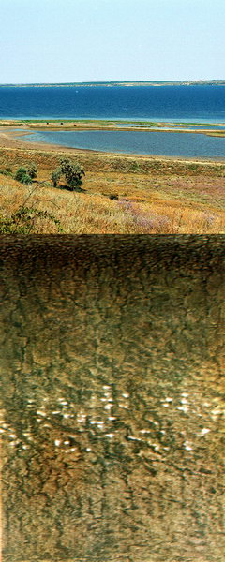
Каштанові ґрунти
Зустрічаються в рівнинному сухому степу (Причорноморська низовина, степова частина Криму)
формуються під типчаково – ковильною рослинністю в умовах недостатнього зволоження.
Вміст гумусу становить 3,0—4,5 %.

Slide 10
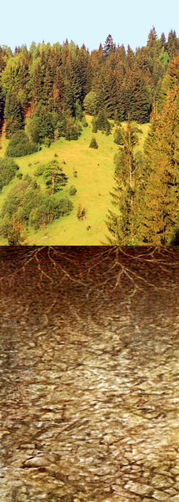
Бурі лісові ґрунти
(буроземи)
Розповсюджені у гірських лісових районах Криму і Карпат, а також на рівнинних територіях Закарпатської низовини і на Передкарпатті.
Формуються в умовах м'якого, вологого клімату під широколистяними мішаними та листяними лісами.

Slide 11
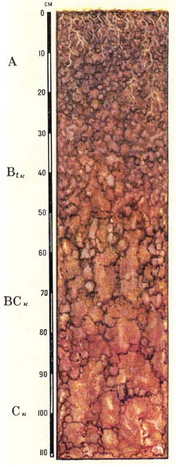
Коричневі ґрунти
Розповсюджені на південному схилі Головної Гряди Кримських гір і притаманні територіям з середземноморським кліматом.

Slide 12
Азональні типи ґрунтів

Slide 13
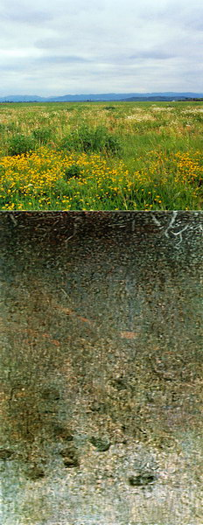
Лучні ґрунти
У заплавах річок та зниженнях
ґрунти утворилися під лучною рослинністю при неглибокому заляганні ґрунтових вод
Вміст гумусу у верхньому горизонті лучних ґрунтів становить 3— 6 %, вони багаті на поживні речовини

Slide 14
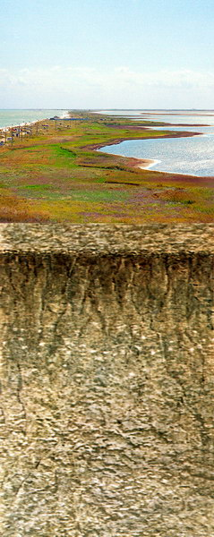
Солончаки
На невеликих ділянках серед каштанових ґрунтів, на терасах річок, прибережних територіях поширені солончаки.
Вони не мають властивого ґрунтам поділу на горизонти.

Slide 15
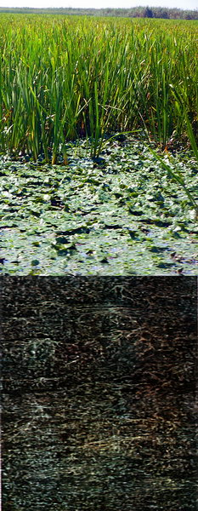
Болотні ґрунти
Поширені в зоні мішаних лісів, долинах річок, на межирічних зниженнях
Вони утворилися в умовах надмірного зволоження при високому рівні ґрунтових вод.
мають шар торфу глибше 50 см. Для сільськогосподарського використання цих ґрунтів треба застосовувати меліоративні заходи.

Slide 16
ҐРУНТИ УКРАЇНИ
Органічні добрива.
Заходи по підвищенню родючості ґрунту.
Складова ґрунту, яка відповідає за родючість.
Частина сільськогосподарських угідь, на які припадає найбільше площ.
Чорноземи за хімічною властивістю…
Ґрунти гірських систем України.
Верхній, пухкий, родючий шар земної поверхні.
Ці ґрунти розташовані на півдні, за родючістю – середньородючі.
Найродючіші ґрунти України.
Вчений – ґрунтознавець.
Мікроскопічні організми, які приймають активну участь в ґрунтоутворення.
За хімічною властивістю каштанові ґрунти …
На ці сільськогосподарські угіддя припадає приблизно 8% площ.

Slide 17
 |  |  |  | 1 |  |  |  |  | Г
 |  |  | 2 |  |  |  |  |  | Р
 |  |  |  |  |  |  | 3 |  | У
 |  |  |  |  |  | 4 |  |  | Н
 |  |  |  |  | 5 |  |  |  | Т
 | 6 |  |  |  |  |  |  |  | И
 |  |  |  |  |  | 7 |  |  | У
 |  |  |  |  |  |  |  | 8 | К
 |  |  |  |  |  | 9 |  |  | Р
 |  |  | 10 |  |  |  |  |  | А
 | 11 |  |  |  |  |  |  |  | Ї
12 |  |  |  |  |  |  |  |  | Н
 |  |  | 13 |  |  |  |  |  | И

